Slide 1
설치 및 관리자모드 사용법
Time-space v1.1
2014.04

Slide 2

목차
1. 최초 설치화면과 설치방법
2. 파일관리 / 보드관리 들어가기
3. 회원관리
4. 대/중/소 메뉴추가 방법
5. CMS(page) 입력
6. 게시판 관리
ex. 이미지삽입
7. 파일관리 및 웹 에디터 사용 방법

Slide 3
1. 최초 설치화면과 설치방법

Slide 4
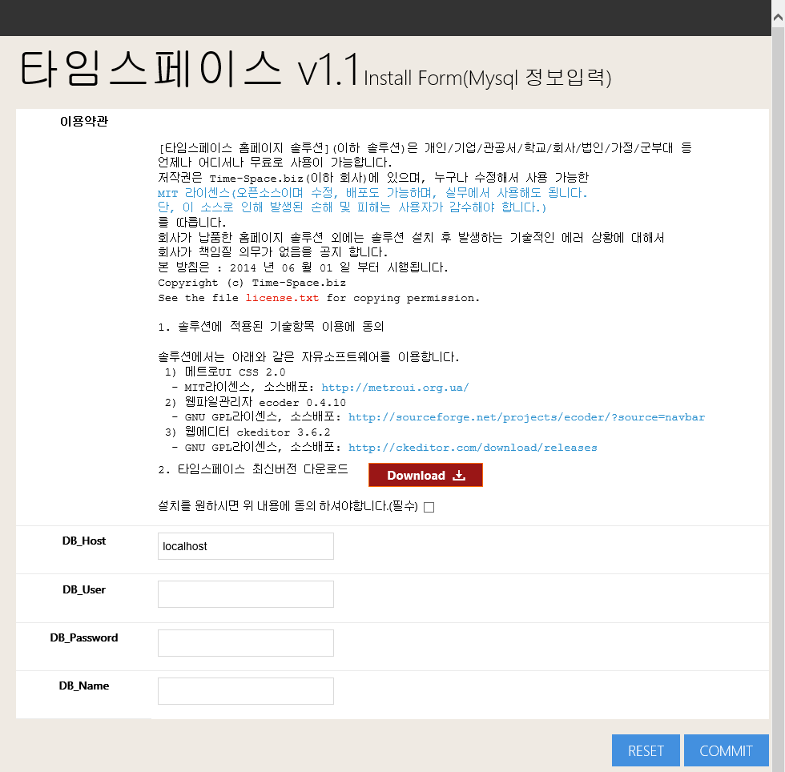
I. 최초 설치화면과 설치방법
1. 설치화면
설치 전 홈페이지에 접속하면 Install 화면이 나타납니다.
아래 부분의
1.DB 호스트 명,
2.DB사용자,
3.DB암호,
4.DB명
을 입력합니다. 신청하신 웹 호스팅 회사에 연락하시면 확인가능 합니다.

Slide 5

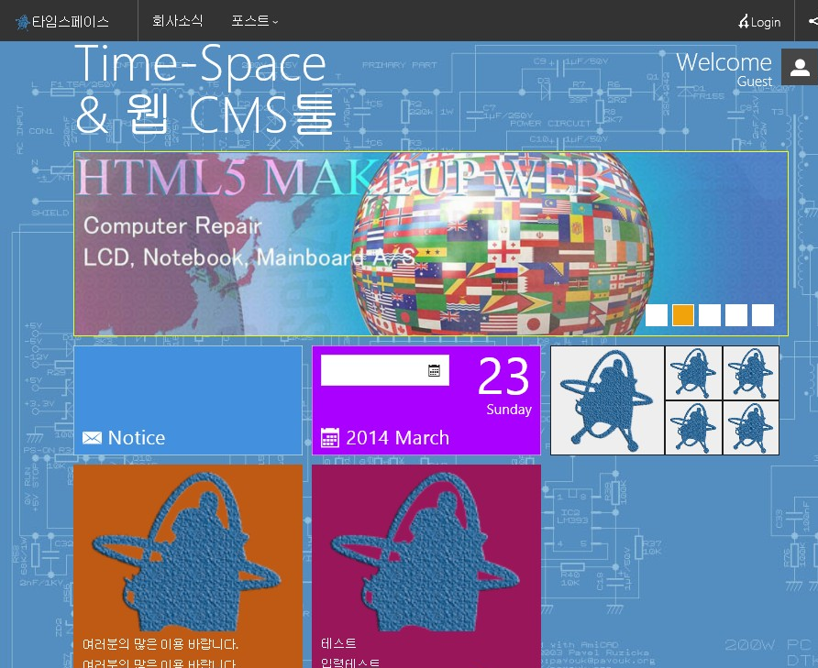
I. 최초 설치화면과 설치방법
2. 최초 설치 후 초기 메인 페이지 화면
이 부분을 클릭하여 로그인 하시면, 관리자 페이지로 들어 가실 수 있습니다.
설치 초기에 입력된 관리자 아이디/암호는 admin / admin1234 입니다.(나중에 반드시 변경하세요)
최초 설치 후 관리자모드에서 메뉴 2개를 추가하고 내용을 입력한 후 화면에 메뉴와 게시물이 자동으로 나타나는 화면.

Slide 6
2. 파일관리 / 보드관리 들어가기

Slide 7
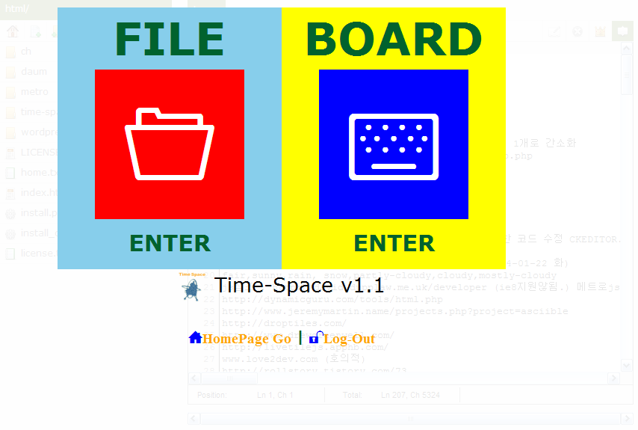
II. 파일관리 / 보드관리 들어가기
1. 관리자 화면 링크위치
1
2
파일관리 들어가기
보드관리 들어가기
홈페이지로 이동하기
로그아웃
3
4

Slide 8
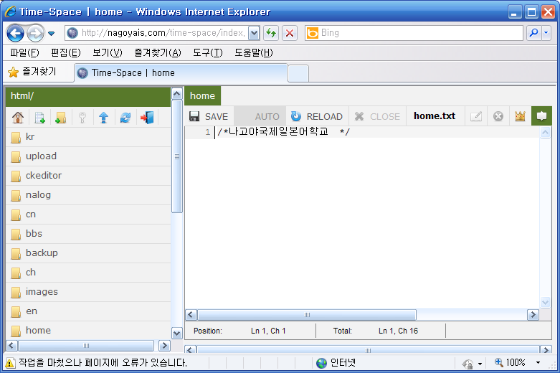
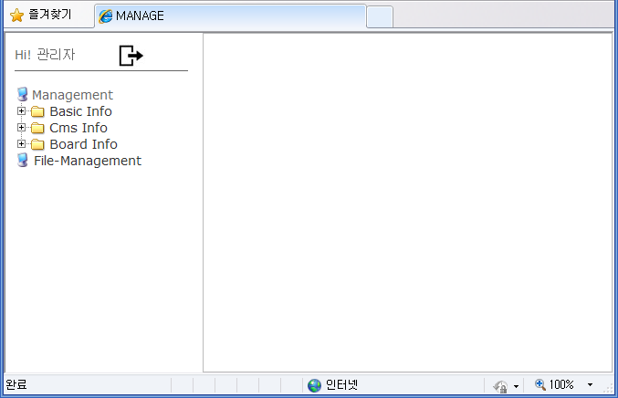


II. 파일관리 / 보드관리 들어가기
2. 파일관리 / 보드관리 전환하기
파일관리 화면
보드관리 화면
1
2
파일관리/보드관리 선택화면이동
파일관리/보드관리 선택화면이동

Slide 9
3. 회원관리

Slide 10
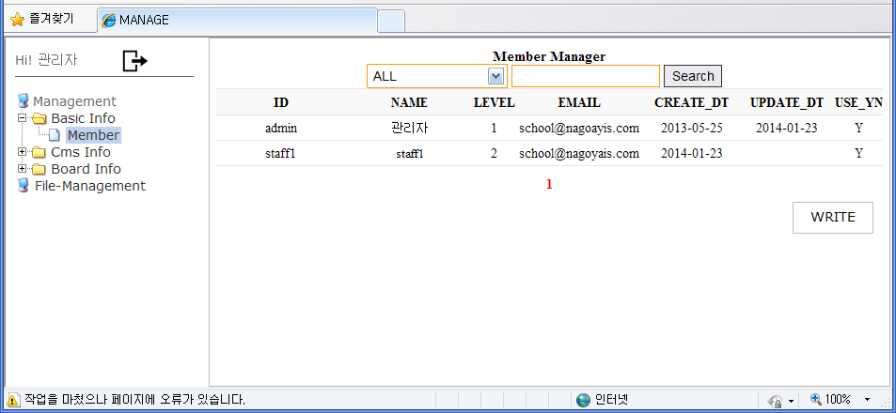
III. 회원관리
1. 회원관리 화면
<-Click

Slide 11
4. 대/중/소 메뉴추가 방법

Slide 12
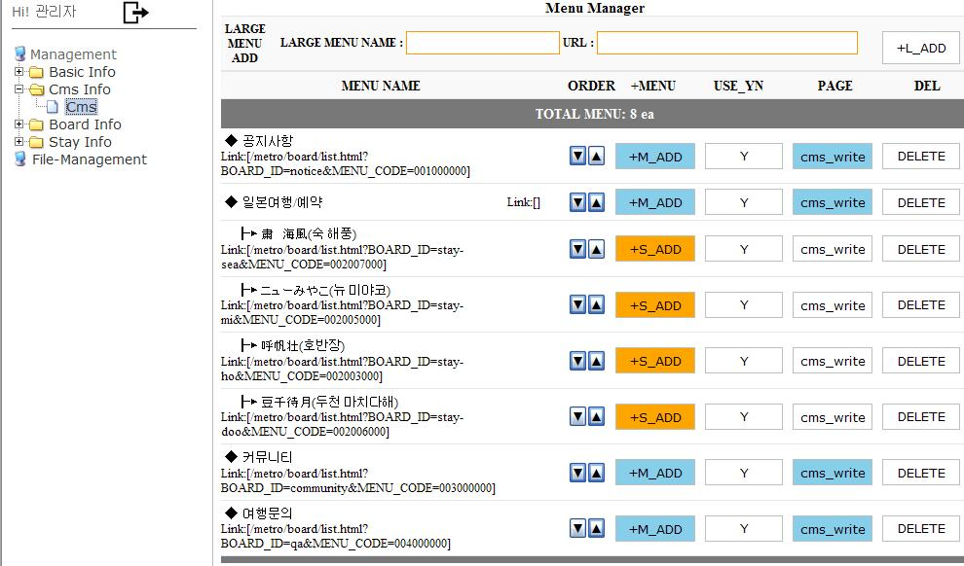


IV. 대/중/소 메뉴추가 방법
1. 대/중/소 메뉴추가 화면
메뉴 명 입력
대 메뉴추가 버튼
<-Click
중 메뉴추가 버튼
메뉴삭제 버튼
소 메뉴추가 버튼

Slide 13
5. CMS(page) 입력

Slide 14
V. CMS(page) 입력
1. CMS(page) 입력 버튼위치
CMS입력 버튼

Slide 15
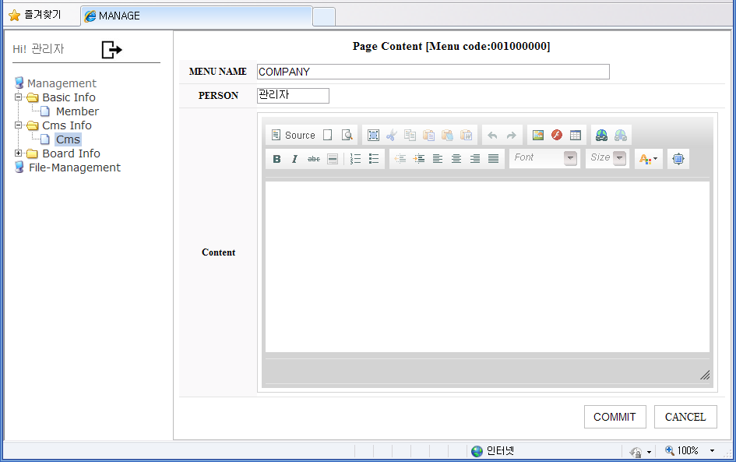
V. CMS(page) 입력
2. CMS(page) 입력 화면
쓰기버튼

Slide 16
6. 게시판 관리

Slide 17
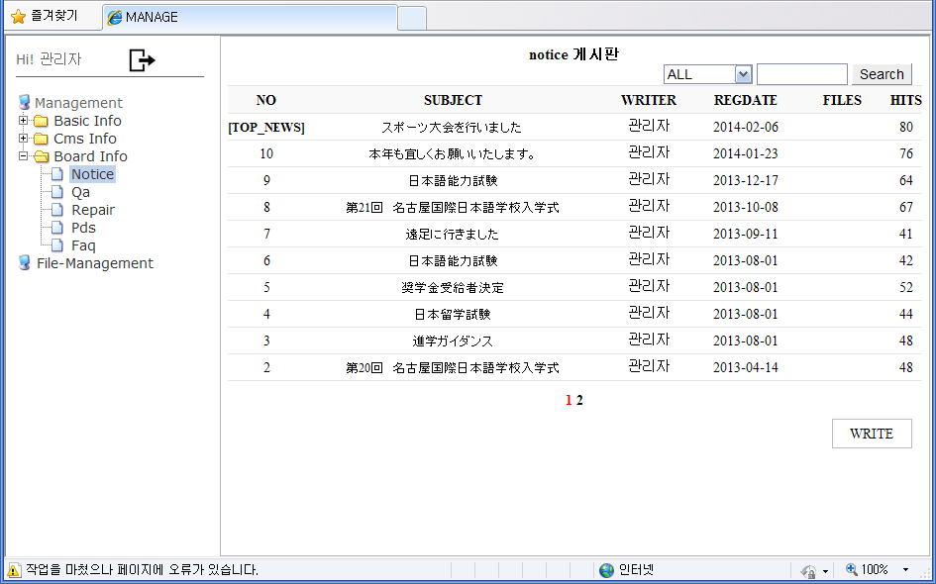
VI. 게시판 관리
1. 게시판 관리 화면
Click 내용View / Edit
<-Click
<-Click

Slide 18
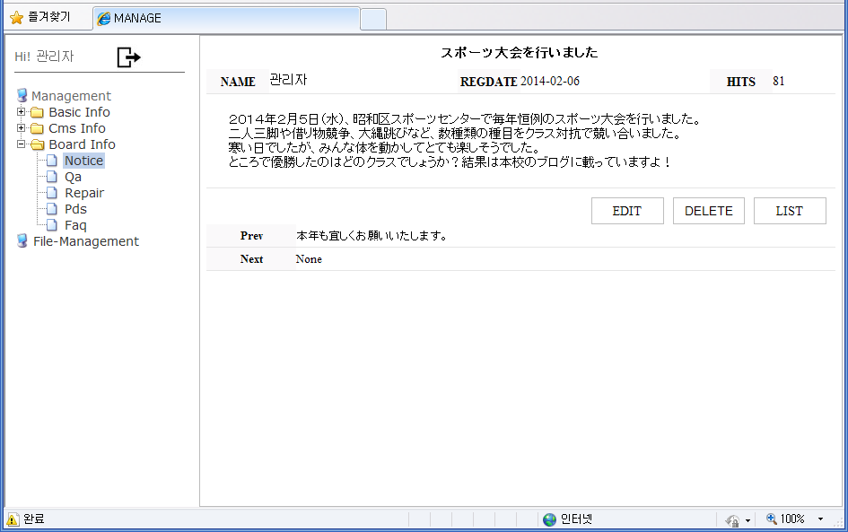
VI. 게시판 관리
2. 게시물 보기->수정버튼
Click->

Slide 19
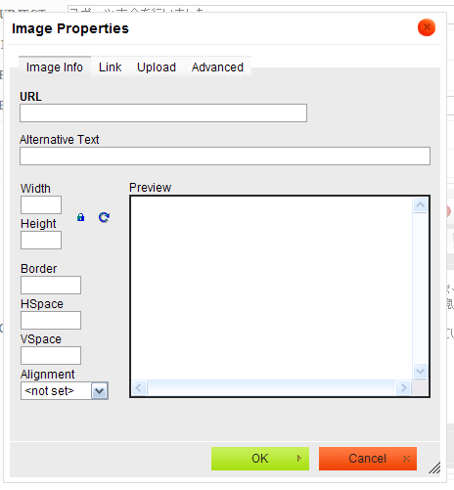
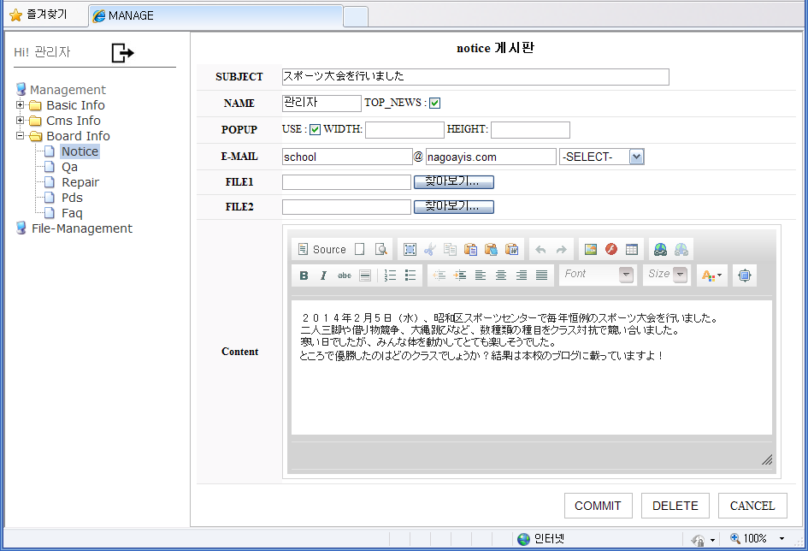

VI. 게시판 관리
3. 게시물 수정1-이미지삽입(How Insert Images)
2
Click
1
Click

Slide 20
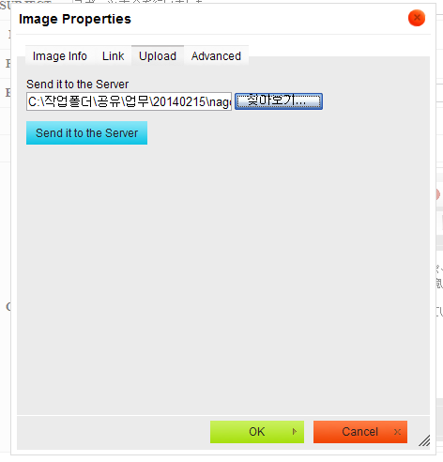
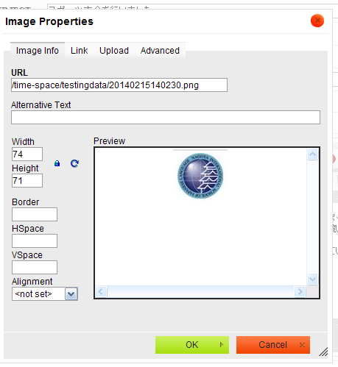

Search Images
Upload Images
Insert Images
Edit OK(Next PPT)
VI. 게시판 관리
3. 게시물 수정2-이미지삽입(How Insert Images)
1
Click
2
Click
3
Click

Slide 21
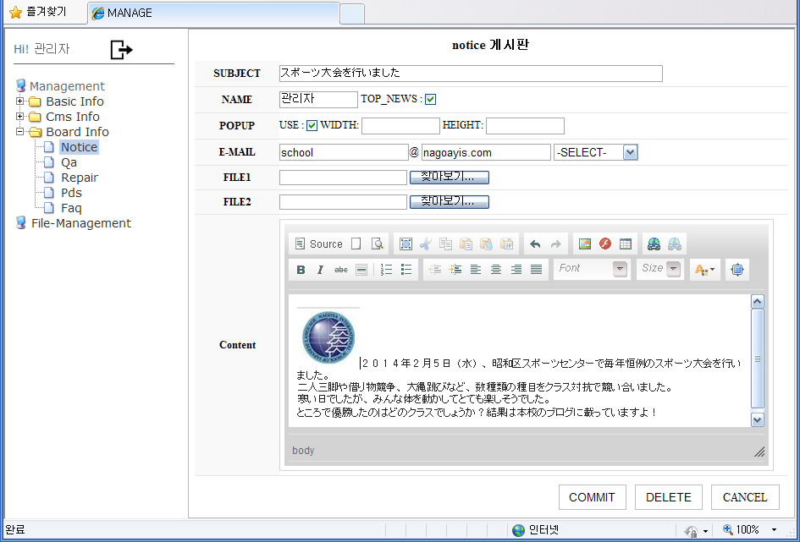
VI. 통합게시판 관리
3. 게시물 수정3-이미지삽입(OK)
Click
4

Slide 22
7. 파일관리 및 웹 에디터 사용 방법

Slide 23
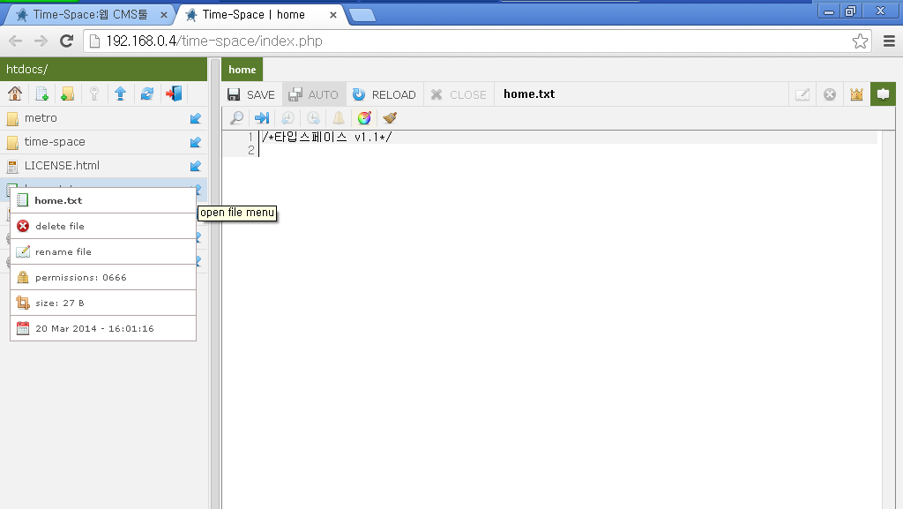
VII. 파일관리 및 웹 에디터 사용 방법
Click
1. 파일관리 화면(외부 FTP프로그램을 사용할 필요 없습니다.)
보드관리자로 이동
로그아웃
새 파일 추가
디자인보기
클릭 시 파일메뉴 선택
1.선택한 파일삭제
2.선택한 파일이름변경
FTP파일 업로드

Slide 24
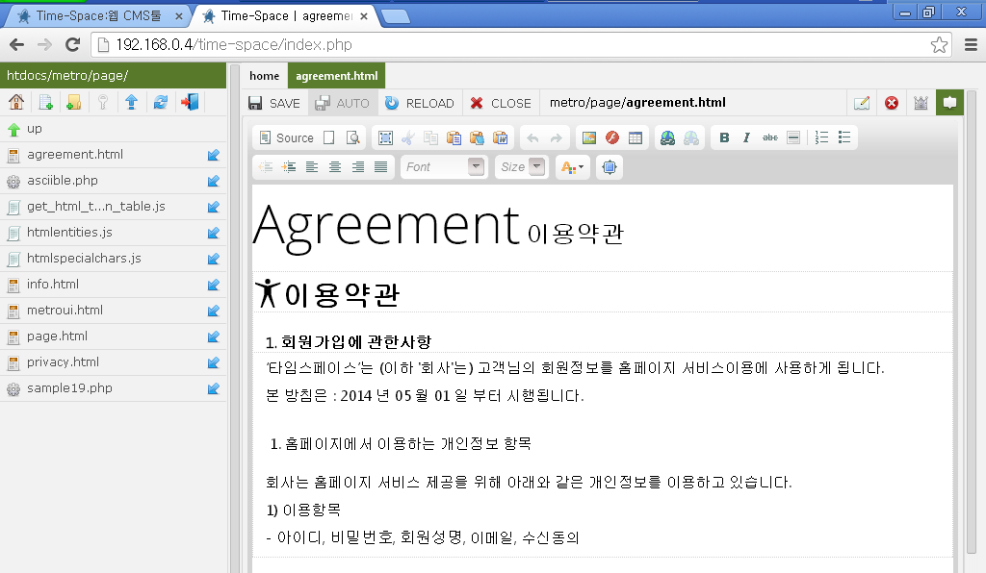
VII. 파일관리 및 웹 에디터 사용 방법
Click
2. 온라인 웹 에디터 화면(나모 웹 에디터, 드림위버 같은 웹 에디터를 사용할 필요 없습니다.)
내용저장버튼
편집 창 닫기
디자인/소스보기 선택버튼
삭제버튼

Slide 25


